Slide 1
Терроризм-угроза национальной безопасности Российской Федерации Законодательная и нормативно-правовая база по организации борьбы с терроризмом

Slide 2
Этапы становления терроризма
от античности до 40 годов XIX века | от 40 годов XIX века до 20 годов ХХ века | начало 20 годов – конец 50 годов ХХ века | начало 60 годов – конец 80 годов ХХ века | сначала 90 годов ХХ века по настоящее время
Заложены основы терроризма, возникли первые организованные сообщества, использующие террористические методы борьбы | Выработаны основные формы и методы террористической деятельности, под терроризмом подведена террористическая база, появились образцы стратегии и тактики террористов | Терроризм становится фактором политической жизни. Постепенный переход от индивидуального к преимущественно массовым видам терроризма Появляются новые методы террористической деятельности | Возникновение крупных террористических группировок, их интернационализация, рост изощренности и жестокости. Превращение терроризма в глобальный фактор международной политики | Трансформация терроризма из глобального фактора международной политики в глобальную международную проблему современности. Перенос действий агрессивных государств из плоскости открытых военных столкновений в плоскость спонсирования террористических организаций на чужих территориях

Slide 3
Общегосударственная система противодействия терроризму
представляет собой совокупность (пункт 5 Концепции противодействия терроризму в Российской Федерации)
Субъектов противодействия терроризму – уполномоченные органы государственной власти и органы местного самоуправления, в компетенцию которых входит проведение мероприятий по противодействию терроризму, негосударственные организации и объединения, а также граждане, оказывающие содействие органам государственной власти и органам местного самоуправления в осуществлении антитеррористических мероприятий (пункт 7 Концепции)
Нормативных правовых актов, регулирующие их деятельность по выявлению, предупреждению (профилактике), пресечению, раскрытию и расследованию террористической деятельности, минимизации и (или) ликвидации последствий проявлений терроризма
АТК в субъекте РФ – обеспечивает координацию деятельности территориальных органов ФОИВ, ОИВ субъектов РФ и ОМС МО по профилактике терроризма, а также по минимизации и ликвидации последствий его проявлений (пункт 3 Указа Президента России от 15.02.2006 № 116 и подпункт 4.1 статьи 5 ФЗ от 06.03.2006 № 35)
НАК – коллегиальный орган, координирующий и организующий деятельность ФОИВ, ОИВ субъектов РФ и ОМС МО по противодействию терроризму (подпункт 4.1 статьи 5 ФЗ от 06.03.2006 № 35)
Оперативный штаб – коллегиальный орган для организации планирования применения сил и средств территориальных органов ФОИВ по борьбе с терроризмом, а также для управления контртеррористическими операциями (пункт 4 Указа Президента России от 15.02.2006 № 116)
ФОШ – коллегиальный орган для организации планирования применения сил и средств ФОИВ и их территориальных органов по борьбе с терроризмом, а также для управления контртеррористическими операциями (пункт 4 Указа Президента России от 15.02.2006 № 116)
Notes:
3

Slide 4
Законодательная база противодействия терроризму соответствует
следующим требованиям (пункт 26 Концепции)
Гибко и адекватно реагировать на постоянные изменения способов, форм, методов и тактики деятельности субъектов террористической деятельности
Учитывать международный опыт, реальные социально-политические, национальные, этноконфессиональные и другие факторы
Определять компетенцию субъектов противодействия терроризму, адекватную угрозам террористических актов
Устанавливать ответственность физических и юридических лиц за несоблюдение требований законодательства Российской Федерации в области противодействия терроризму
Определять адекватные угрозам террористических актов меры стимулирования и социальной защиты лиц, участвующих в мероприятиях по противодействию терроризму
Обеспечивать эффективность уголовного преследования за террористическую деятельность
Notes:
4

Slide 5
Правовая
основа противодействия терроризму
(статья 1 ФЗ № 35 «О противодействии терроризму»)
Конституция
Российской Федерации
Человек, его права и свободы являются высшей ценностью. Признание, соблюдение и защита прав и свобод человека и гражданина – обязанность государства. (Статья 2 Конституции Российской Федерации)
Общепризнанные принципы и нормы международного права
Нормативные правовые акты Президента Российской Федерации
Военная доктрина Российской Федерации
Международные договоры Российской Федерации
Нормативные правовые акты Правительства Российской Федерации
Концепция внешней политики Российской Федерации
ФЗ от 6 марта 2006 года № 35 «О противодействии терроризму»
Нормативные правовые акты федеральных органов государственной власти
Стратегия национальной безопасности
Другие федеральные законы
Концепция противодействия терроризму, утвержденная 05.10.2008

Slide 6
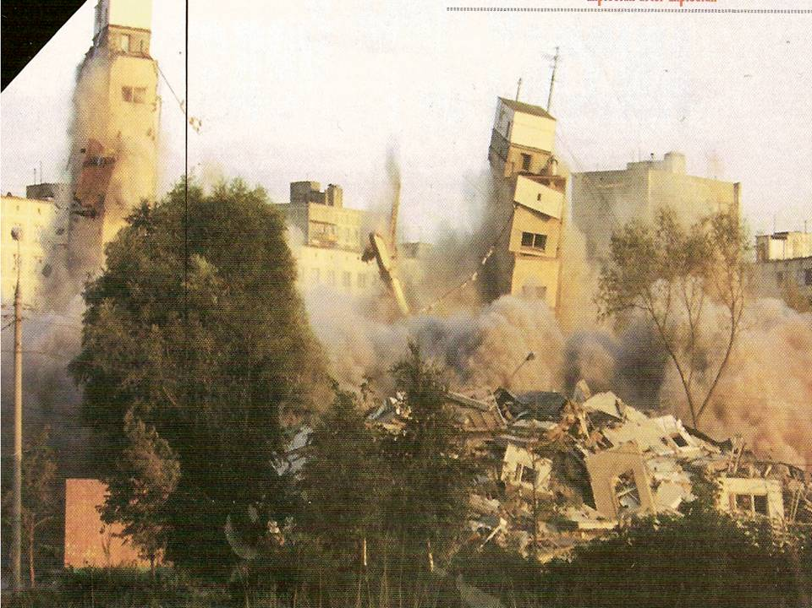
Терроризм – идеология насилия и практика воздействия на принятие решения органами государственной власти, органами местного самоуправления или международными организациями, связанные с устрашением населения и (или) иными формами противоправных насильственных действий
Статья 3 ФЗ № 35 «О противодействии терроризму»
№35- ФЗ ст.3

Slide 7
Организационные
основы противодействия терроризму
Президент Российской Федерации:
Определяет основные направления государственной политики в области противодействия терроризму
Принимает решение в установленном порядке об использовании за пределами территории Российской Федерации формирований Вооруженных Сил и подразделений специального назначения для борьбы с террористической деятельностью, осуществляемой против Российской Федерации либо граждан Российской Федерации или лиц без гражданства, постоянно проживающих в Российской Федерации
Устанавливает компетенцию федеральных органов исполнительной власти, руководство деятельностью которых он осуществляет, по борьбе с терроризмом
ФСБ России, МВД России, МЧС России, МО России, ФСО России, Минюст России, ФСИН России, СВР, ФС ВНГ России, ФС по ФМ
Notes:
7

Slide 8
Полномочия высшего исполнительного органа государственной власти субъекта Российской Федерации
(часть 2 статья 5.1 ФЗ от 6 марта 2006 года № 35 «О противодействии терроризму», постановление Правительства Свердловской области от 31.03.2016 № 211-ПП)
1) Разработка и реализация мер, а также государственных программ субъекта Российской Федерации в области профилактики терроризма, минимизации и ликвидации последствий его проявлений
2) Принятие мер по устранению предпосылок для возникновения конфликтов, способствующих совершению террористических актов и формированию социальной базы терроризма (Минобраз, Минкультуры, Минсоцполитики, Минэкономразвития, Минспорта, Управление записи актов гражданского состояния, Администрации управленческих округов Свердловской области)
3) Выявление и устранение факторов, способствующих возникновению и распространению идеологии терроризма (Минобраз, Минкультуры, Минспорта, ДИП)
4) Социальная реабилитация лиц, пострадавших в результате террористического акта, совершенного на территории субъекта Российской Федерации, и лиц, участвующих в борьбе с терроризмом, и в возмещении вреда, причиненного физическим и юридическим лицам в результате террористического акта (Минсоцполитики, Минздрав, Минстроительства и развития инфраструктуры)
Notes:
8

Slide 9
Полномочия высшего исполнительного органа государственной власти субъекта Российской Федерации
(часть 2 статья 5.1 ФЗ от 6 марта 2006 года № 35 «О противодействии терроризму», постановление Правительства Свердловской области от 31.03.2016 № 211-ПП)
5) Обучение граждан, проживающих на территории субъекта Российской Федерации, методам предупреждения угрозы террористического акта, минимизации и ликвидации последствий его проявлений (Минобраз, МОБ)
6) Участие органов исполнительной власти субъекта Российской Федерации и органов местного самоуправления в проведении учений в целях усиления взаимодействия указанных органов при осуществлении мер по противодействию терроризму (Исполнительные органы государственной власти Свердловской области)
7) Обеспечение выполнения юридическими и физическими лицами требований к антитеррористической защищенности объектов (территорий), находящихся в собственности субъекта Российской Федерации или в ведении органов государственной власти субъекта Российской Федерации (МОБ, Минобраз, Минзрав, Минспорта, Минсоцполитики, Минкультуры, Минтранспорта)
8) Обеспечение и координация поддержания в состоянии постоянной готовности к эффективному использованию сил и средств органов исполнительной власти субъекта Российской Федерации, предназначенных для минимизации и (или) ликвидации последствий проявлений терроризма (МОБ и Минздрав)
Notes:
9

Slide 10
Полномочия высшего исполнительного органа государственной власти субъекта Российской Федерации
(часть 2 статья 5.1 ФЗ от 6 марта 2006 года № 35 «О противодействии терроризму», постановление Правительства Свердловской области от 31.03.2016 № 211-ПП)
9) Оказание медицинской и иной помощи лицам, пострадавшим в результате террористического акта, совершенного на территории субъекта Российской Федерации, и лицам, участвующим в его пресечении (Минздрав)
9) Проведение аварийно-спасательных работ, восстановление нормального функционирования и экологической безопасности поврежденных или разрушенных объектов в случае совершения террористического акта на территории субъекта Российской Федерации (Минздрав, Минприроды, Минстроительства, Минэнергетики, МОБ)
10) Осуществление межрегионального сотрудничества в целях изучения вопросов профилактики терроризма, минимизации и ликвидации последствий его проявлений (МОБ)
Notes:
10

Slide 11
Полномочия
Министерства общественной безопасности Свердловской области в сфере противодействия терроризму
Является ответственным за организационное и материально-техническое обеспечение деятельности антитеррористической комиссии в Свердловской области» (Указ Губернатора Свердловской области от 13.12.2017 № 639-УГ)
Организует и осуществляет контроль за исполнением требований правового акта Губернатора Свердловской области, принятого для реализации решения антитеррористической комиссии Свердловской области (постановление Правительства Свердловской области от 16.12.2016 № 868-ПП)
Определяет перечень ММПЛ, находящихся в собственности Свердловской области, а также ММПЛ, правообладателями которых являются исполнительные органы государственной власти Свердловской области (постановление Правительства Свердловской области от 16.12.2016 № 868-ПП)
Обеспечивает выполнение требований к АТЗ объектов (территорий), находящихся в собственности Свердловской области или в ведении исполнительных органов государственной власти Свердловской области (постановление Правительства Свердловской области от 16.12.2016 № 868-ПП)
Осуществляет меры по организации выполнения религиозными организациями требований к антитеррористической защищенности объектов (территорий) религиозных организаций на территории Свердловской области (постановление Правительства Свердловской области от 16.12.2016 № 868-ПП)
Notes:
11

Slide 12
Полномочия
Министерства энергетики и жилищно-коммунального хозяйства
Свердловской области в сфере противодействия терроризму
1) Является уполномоченным исполнительным органом государственной власти Свердловской области по осуществлению полномочий по категорированию объектов водоснабжения и водотведения, расположенных на территории Свердловской области (Указ Губернатора Свердловской области от 27 июня 2017 года № 355-УГ)
2) Формирует перечень объектов водоснабжения и водотведения, расположенных на территории Свердловской области , ведет учет категорированных объектов (территорий) указанной категории (Указ Губернатора Свердловской области от 27 июня 2017 года № 355-УГ)
3) Принимает участие в деятельности комиссиий по обследованию и категорированию объектов водоснабжения и водотведения, расположенных на территории Свердловской области (Указ Губернатора Свердловской области от 27 июня 2017 года № 355-УГ)
4) Согласовывает паспорта безопасности объектов водоснабжения и водотведения, расположенных на территории Свердловской области (Указ Губернатора Свердловской области от 27 июня 2017 года № 355-УГ)
Notes:
12

Slide 13
Полномочия
Министерства агропромышленного комплекса и потребительского рынка Свердловской области в сфере противодействия терроризму
1) Является уполномоченным исполнительным органом государственной власти Свердловской области по осуществлению полномочий по формированию перечня торговых объектов (территорий), расположенных на территории Свердловской области и подлежащих категорированию в интересах их антитеррористической защиты (Указ Губернатора Свердловской области от 18 апреля 2018 года № 194-УГ)
2) Участвует в деятельности комиссий по обследованию и категорированию торговых объектов (территорий), расположенных на территории Свердловской области, созданных правообладателями указанных объектов (Указ Губернатора Свердловской области от 18 апреля 2018 года № 194-УГ)
3) Согласовывает паспорта безопасности торговых объектов (территорий), расположенных на территории Свердловской области (Указ Губернатора Свердловской области от 18 апреля 2018 года № 194-УГ)
4) Осуществляет контроль за обеспечением антитеррористической защищенности торговых объектов (территорий), расположенных на территории Свердловской области, посредством организации и проведения плановых и внеплановых проверок указанных объектов (Указ Губернатора Свердловской области от 18 апреля 2018 года № 194-УГ)
Notes:
13

Slide 14
Терроризм-угроза национальной безопасности Российской Федерации Законодательная и нормативно-правовая база по организации борьбы с терроризмом

